Slide 1
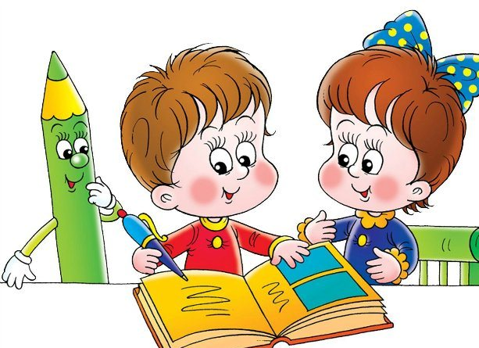
«Развитие речи дошкольников в играх и упражнениях»
ГБОУ города Москвы Школа № 1583 имени К.А. Керимова
Подготовила: воспитатель первой
классификационной категории
Кистерёва Людмила Васильевна

Slide 2
Хорошая речь – важное условие развития личности ребенка. Чем богаче и правильнее у ребенка речь, тем легче высказывать ему свои мысли, тем шире его возможности познания окружающего мира, тем активнее осуществляется его психическое развитие. Но речь ребенка не является врожденной функцией. Она развивается постепенно, вместе с его ростом и развитием. Речь необходима формировать и развивать в комплексе с общим развитием ребенка.
Гораздно успешнее это осуществлять, используя игры. Так как в дошкольном возрасте игровая деятельность является ведущей.

Slide 3
Игровой метод обучения способствует созданию заинтересованной, непринуждённой обстановки; повышает речевую мотивацию; побуждает детей к общению друг с другом; процесс мышления протекает быстрее, новые навыки усваиваются прочнее.
Дидактическая игра – прекрасное средство обучения и развития, используемое при усвоении любого программного материала. Специально подобранные игры и упражнения дают возможность благоприятно воздействовать на все компоненты речи. В игре ребенок получает возможность обогащать и закреплять словарь, формировать грамматические категории, развивать связную речь, расширять знания об окружающем мире, развивать словесное творчество, развивать коммуникативные навыки.

Slide 4
Основные задачи речевого развития
Развитие звуковой культуры речи;
Формирование грамматического строя речи;
Обогащение словарного запаса;
Развитие связной речи.
Речь ребенка формируется поэтапно и на каждом возрастном этапе решаются свои задачи речевого развития ребенка.

Slide 5
Игры и упражнения для развития речи младших дошкольников
Ведущая линия развития речи детей 3-4 лет – это воспитание звуковой культуры речи, обучение правильному звукопроизношению, формирование грамматического строя речи.

Slide 6
Игры и упражнения, направленные на: | Название игры
Звукоподражание | «Чей это голос?», «Кто как говорит»
Нахождение предмета, ориентируясь на его признаки и действия | «Угадай игрушку», «Про кого я говорю»
Выделение и обозначение признаков предмета | «Скажи какой», «Исправь ошибку», «Кто больше увидит и назовёт», «Что напутал Буратино», «Какая кукла»
Соотношение предметов с разными характеристиками | «Сравни кукол», «Сравни медвежат», «Сравни разных зверят», «Кто лучше похвалит»
Ознакомление с противоположностями | «Куклы рисуют и гуляют», «Куклы: веселая и грустная»
Закрепление представления об обобщающих словах | «Назови одним словом»
Образование форм род. падежа мн. числа существительных | «Чего не стало?», «Прятки»
Подбор глаголов | «Кто, что умеет делать?», «Где что можно делать? », «Закончи предложение», «Оркестр», «Добавь слово», «Кто назовёт больше действий»
Придумывание окончания рассказа, нового окончания знакомой сказки | «Расскажи про Олю и зайчика», «Козлята и зайчик»
Игры – инсценировки с игрушками | По сказкам: «Заюшкина избушка», «Теремок», « Маша и медведь» …

Slide 7
ИГРЫ И УПРАЖНЕНИЯ ДЛЯ РАЗВИТИЯ РЕЧИ ДЕТЕЙ ПЯТОГО ГОДА ЖИЗНИ
Ведущая линия развития детей данного возраста – обогащение словарного запаса. Продолжается работа по воспитанию звуковой культуры речи (формирование правильного звукопроизношения, развитие фонематического восприятия, голосового аппарата, речевого дыхания, умения пользоваться умеренным темпом речи и интонационными средствами выразительности).
Дети знакомятся с новыми терминами «звук», «слово».

Slide 8
Игры и упражнения, направленные на: | Название игры
Развитие слухового восприятия, интонационной выразительности речи | «Найди первый звук», «Как слово звучит», «Громко-шепотом», «Как говорит Таня?»
Обогащение словарного запаса (подбор синонимов, однокоренных слов, многозначных слов) | «Кто больше слов скажет», «Кто заблудился?», «Кого можно гладить», «Шишка», «Ручка-ножка», «Как сказать по-другому»
Формирование грамматического строя речи | «Кто это ползёт», «Какие бывают иголки»
Развитие связной речи (составление сказки, совместного рассказа, творческого рассказа) | «Приключения Маши в лесу», «Расскажем про белочку», «В гостях у лесника»

Slide 9
Игры и упражнения по развитию речи для детей старшего дошкольного возраста (6-7 лет)
Основной задачей работы с детьми старшего дошкольного возраста является развитие связной речи, усвоение фонетической стороны речи. Проводится работа по дальнейшему совершенствованию речевого слуха, закрепление навыков чёткой, правильной, выразительной речи. Дети дифференцируют,
что такое звук, слово, предложение.

Slide 10
Игры и упражнения, направленные на: | Название игры
Уточнение представления о звуковой, слоговой и смысловой стороне слова | «Что такое звук, слово, предложение?», «Едем, летим, плывём», «Найди слова», «Картина- корзина»
Обогащение словарного запаса (подбор синонимов, антонимов, сходных по звучанию слов) | «Что вы видите вокруг?», «Скажи какое», «Найди точное слово», «Это правда или нет?», «Назови одним словом», «Высокий - низкий»
Формирование грамматического строя речи | «Кто у кого», «Один-много»
Развитие связной речи | «Составь описание», «Придумай рассказ», «Скажи точнее»

Slide 11
Использование мнемотехники для развития связной речи дошкольников
Мнемотехника – это система методов и приёмов, обеспечивающих эффективное запоминание,
сохранение и воспроизведение информации.
Использование мнемотехники сокращает время обучения и одновременно решает следующие речевые задачи: обогащение словарного запаса, составление рассказов, пересказ худ. литературы, отгадывание и загадывание загадок, заучивание стихов.

Slide 12
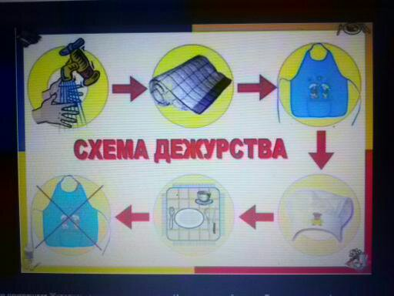
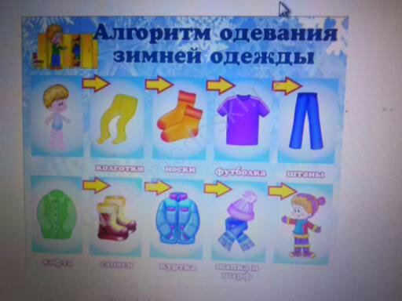
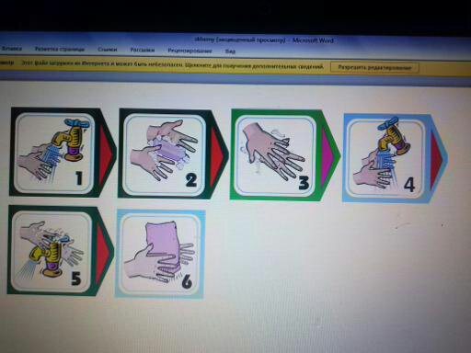

Slide 13
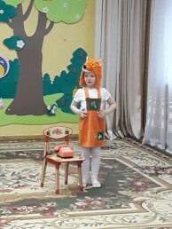
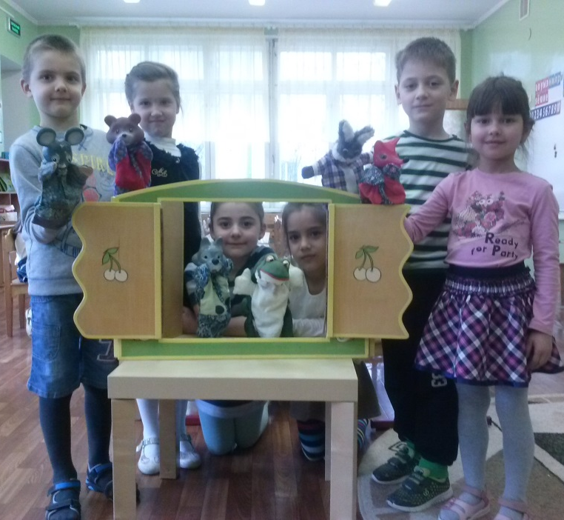
Театрализованная деятельность как средство развития речи детей дошкольного возраста
Театрализованные игры способствуют усвоению элементов речевого общения (мимика, жест, поза, интонация, модуляция голоса). Театрализованная деятельность – это не просто игра, а ещё и прекрасное средство для интенсивного развития речи детей, обогащение словаря, а так же развития мышления, воображения, внимания и памяти, что является психологической основой правильной речи.

Slide 14
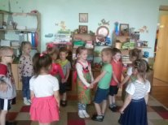
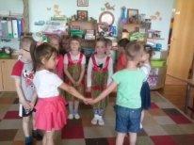
Музыкальные занятия и развитие речи
Музыкальное воспитание в детском саду имеет большое значение для развития речи детей. Основополагающий принцип проведения музыкальных занятий является взаимосвязь речи, музыки и движения. Чёткое произношение ритмического текста и стихов под музыку развивает музыкальный слух, воображение, чувства слова. Каждое слово, слог, звук произносятся осмысленно, с искренним отношением.

Slide 15
Художественное творчество и развитие речи
Художественное творчество – уникальное средство для развития мелкой моторики и речи в их единстве и взаимосвязи. Дети учатся анализировать формы, наблюдать, сравнивать, выделять черты сходства и различия предметов.

Slide 16
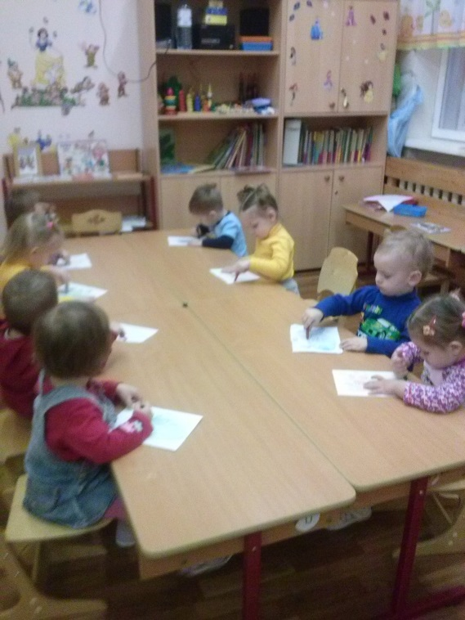
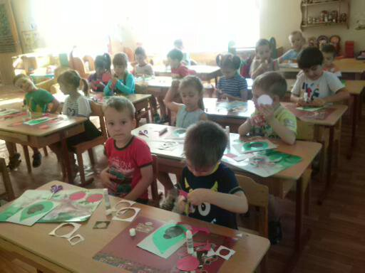
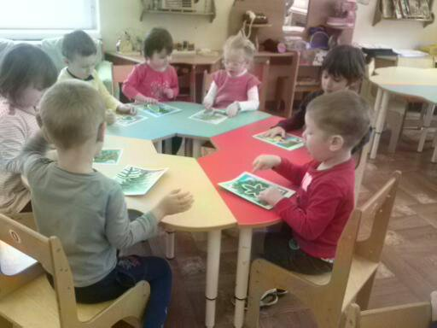
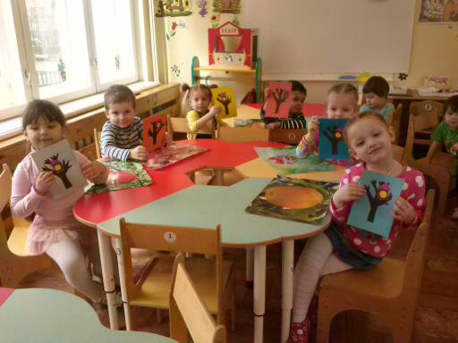

Slide 17
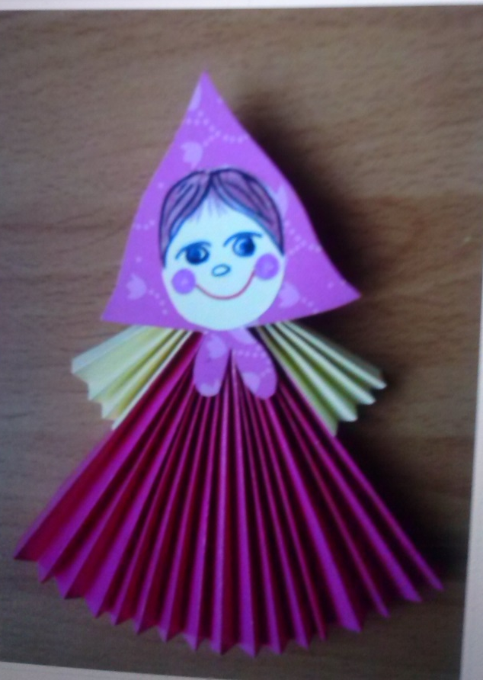
Влияние оригами на развитие речи дошкольников
Оригами («ори» - сгибать, «гами» - бумага) японское искусство складывания из бумаги, пользуется большой популярностью, благодаря своим занимательным и развивающим возможностям. В процессе складывания фигуроригами дети знакомятся с основными геометрическими понятиями, одновременно происходит обогащение словаря специальными терминами. Оригами способствует концентрации внимания, имеет огромное значение в развитии конструктивного мышления детей, их творческого воображения. Оригами стимулирует развитие речи, памяти .

Slide 18
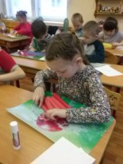
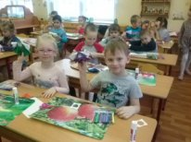

Slide 19
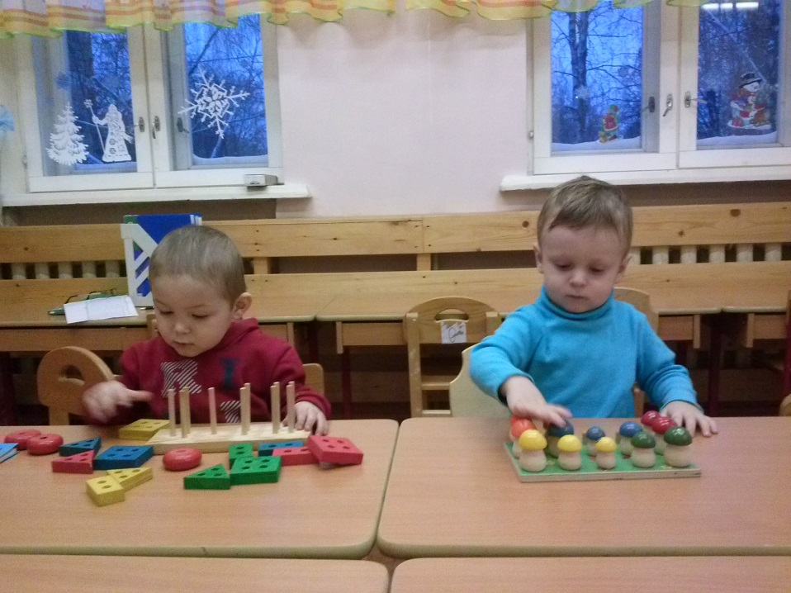
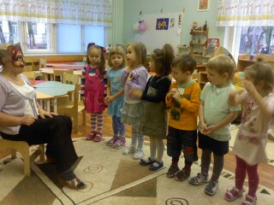
Основные виды дидактических игр
Настольно-печатные игры
Игры с предметами ( игрушки, природный материал и т.д.)
Словесные игры

Slide 20
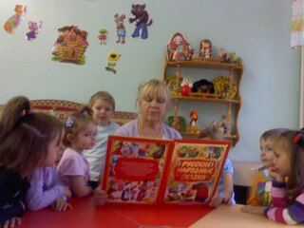
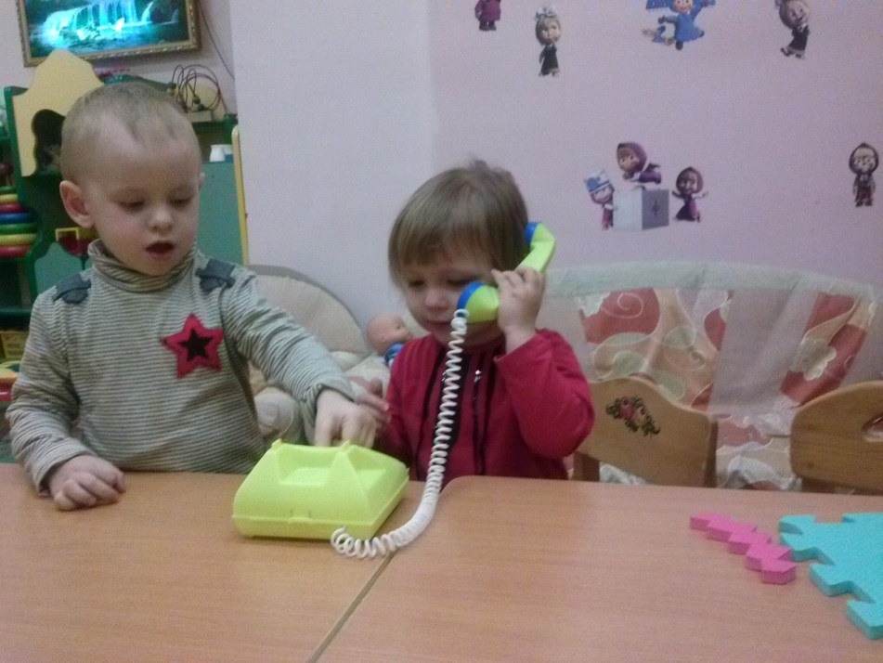
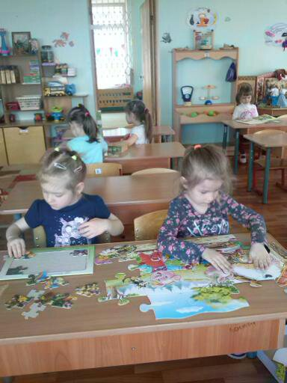
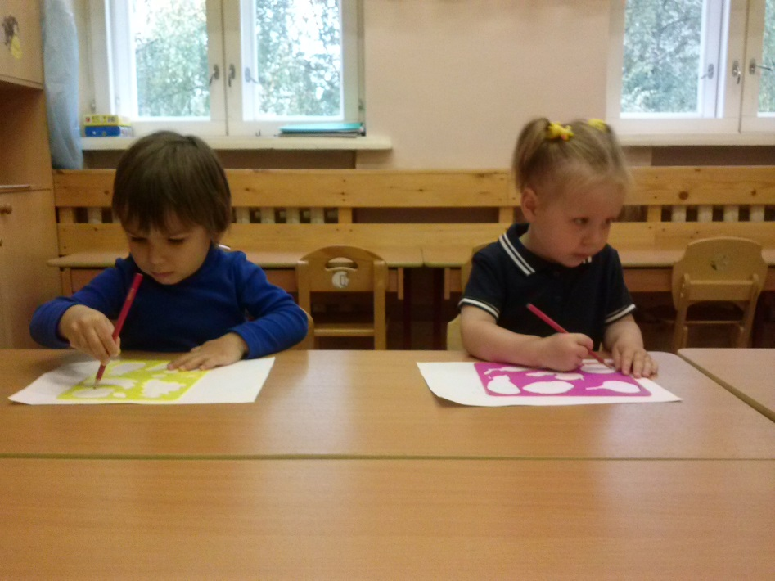

Slide 21

Пальчиковые игры как способ развития речи детей дошкольного возраста
«Ум Ум ребенка находится на
кончиках его пальцев»
В.А. Сухомлинский
Словесная речь ребенка начинается, когда движения его пальчиков достигают достаточной точности. Руки ребенка как бы подготавливают почву для последующего развития речи. Игры с пальчиками развивают мозг ребенка, творческие способности, фантазию малыша. Это не только стимул для развития речи и мелкой моторики, но и один из вариантов радостного общения.

Slide 22
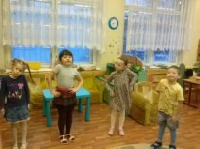
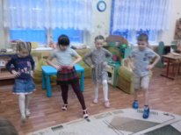
Пальчиковые игры, сопровождаемые речью, превращаются в мини спектакли. Они увлекают детей и приносят им радость. Дети могут многое запомнить и воспроизвести.

Slide 23
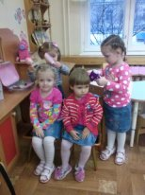
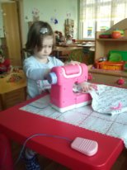
Сюжетно-ролевая игра оказывает положительное влияние на развитие речи. В ходе игры ребенок вслух разговаривает с игрушкой, говорит и за себя, и за неё, подражает гудению самолета, голосам зверей и т. д.. Развивается диалогическая речь.

Slide 24
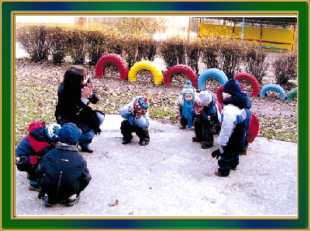
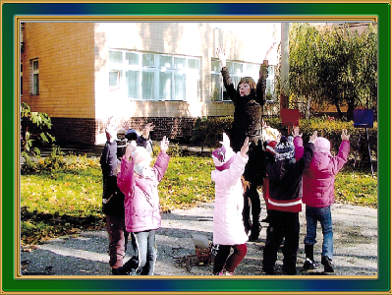
Подвижные игры в речевом развитии
Во время игры педагог стремится к расширению объёма понимания речи детей, словарного речевого запаса, к подражательной деятельности. Это достигается путем проговаривания вместе с педагогом потешек, стихотворений, словесного сопровождения подвижных игр.

Slide 25
Предметно развивающая среда в группе
«В пустых стенах ребенок не заговорит…»
Е.И. Тихеева
Насыщая групповое пространство, воспитатели заботятся в первую очередь о том, чтобы дети могли в группе удовлетворить свои важные жизненные потребности в познании, движении и в общении. Группы должны быть оснащены современным игровым оборудованием, которое включает наглядный, игровой и демонстрационный материал, обеспечивающий более высокий уровень познавательного развития детей и провоцирующий речевую активность.

Slide 26
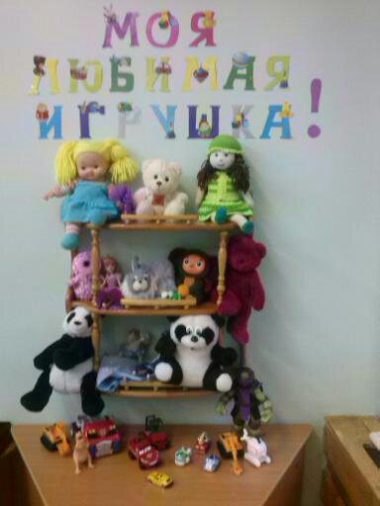
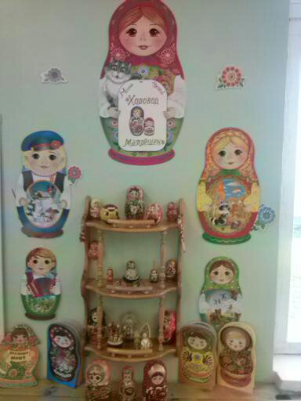
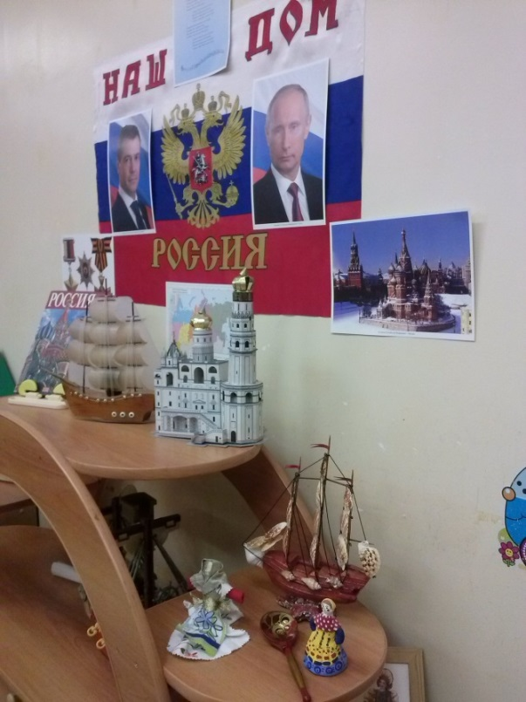
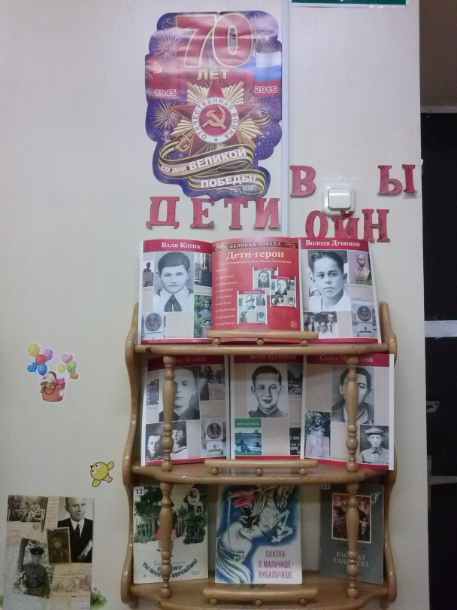
Мини-музей
«Хоровод матрёшек»
Уголок нравственно-Патриотического
воспитания

Slide 27
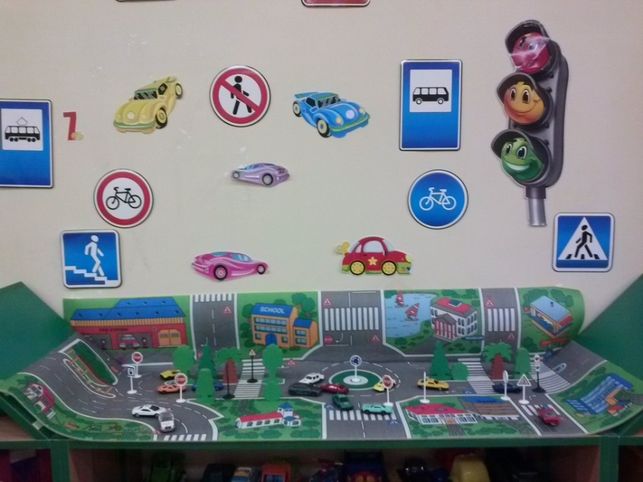
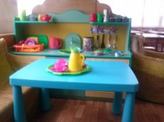
о
Уголок по ПДД

Slide 28
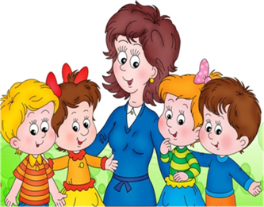
Спасибо за внимание!

